Slide 1
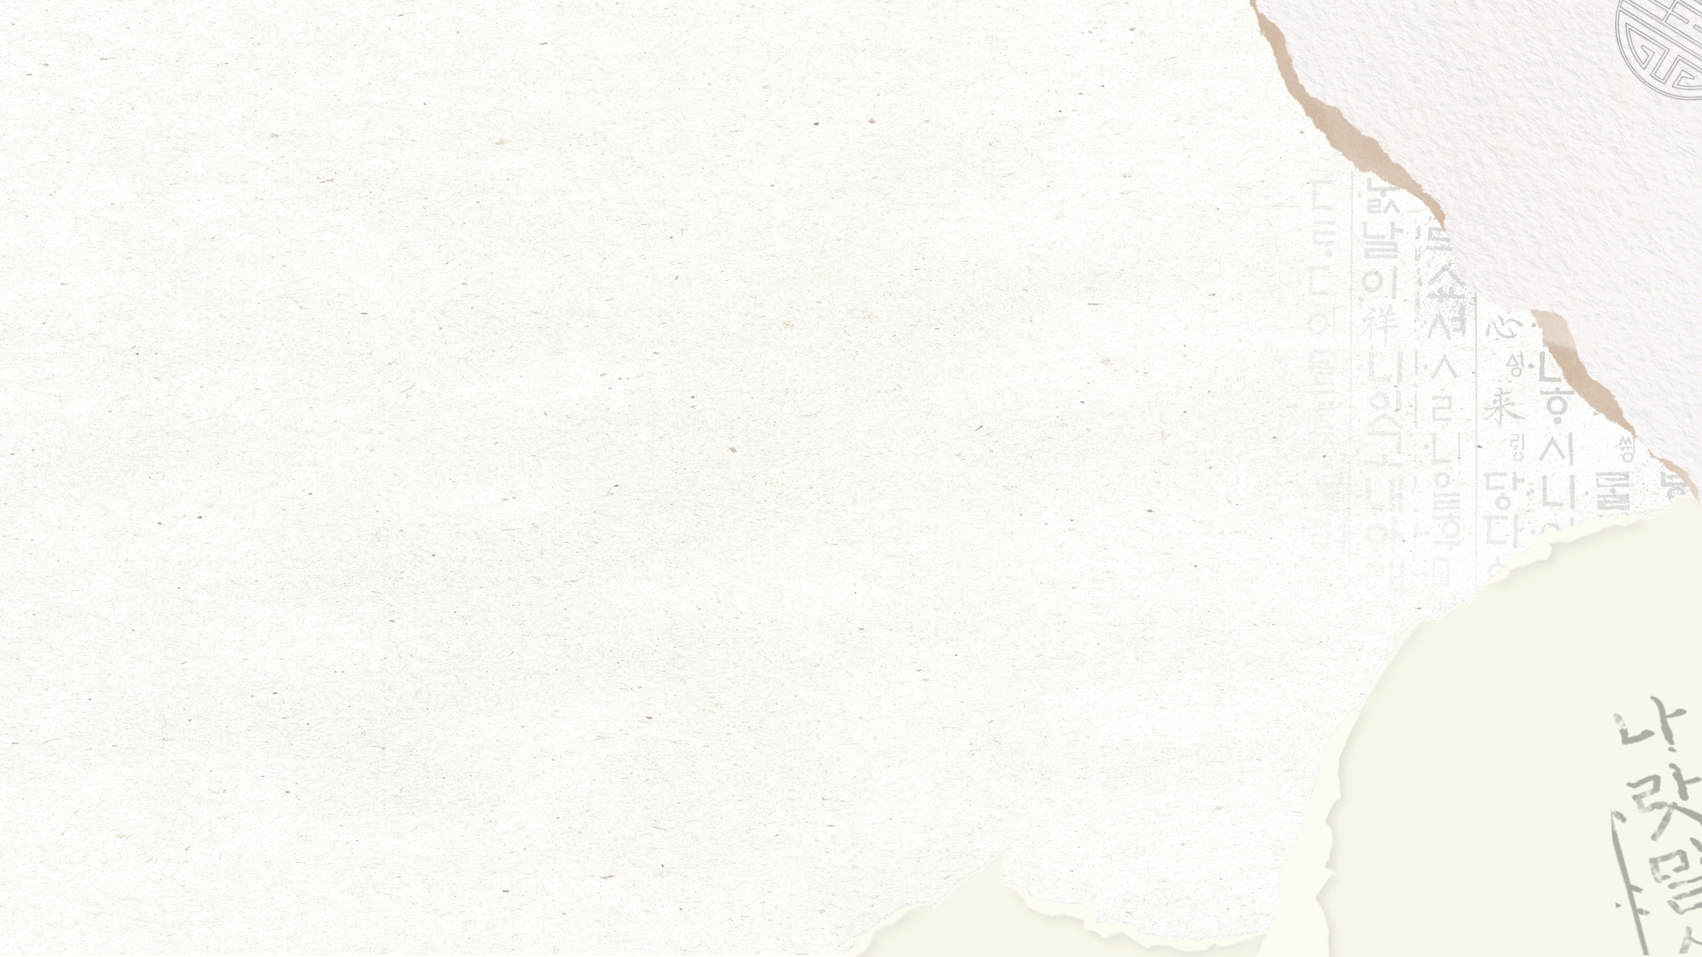


한국의 장단

Slide 2

강의 목차
장단(長短)이란
악기의 종류
주법(구음)
궁중음악의 장단
풍류음악의 장단
풍물가락
예술음악의 장단

Slide 3
장단 연주와 민요 부르기

Slide 4

장단(長短) 이란
전통음악에서 박자,빠르기,리듬의 주기 등에 따라 달라지는 리듬 형태를 가리키는 국악 용어
음악의 종류와 특징에 따라 여러 장단이 사용 되고 각각 지정된 명칭이 있다
장단을 뚜렷하게 드러내기 위하여 장구나 북과 같은 타악기로 장단을 치는데,
이 경우 각 장단의 기본형만 치는 것이 아니라 음악의 흐름에 따라 다양한
변주가 가능하고, 그러한 변주는 즉흥적으로 이루어지는 경우가 많다.
각 장단은 일정하게 정해진 리듬꼴이 있으며,
리듬꼴을 흐트러트리지 않는 범위 내에서 주법은 다양하게 변화되지만
장단의 빠르기는 크게 변화되지 않는 것이 일반적이다.
따라서 ‘장단’은 일정한 리듬꼴을 가리킬 뿐만 아니라
고유한 빠르기를 의미하는 매우 중요한 기능이다.

Slide 5
악기의 종류
관악기
타악기
현악기
대금,소금,피리,태평소,단소,생황,나발
장구,북,꽹과리,징
가야금,거문고,해금,아쟁,철현금,양금

Slide 6
구음 | 표기 | 주법
덩 | ⦶ | 북편과 채편을 동시에 치는 것
덩,떡,따 | ׀ | 열채로 채편을 치는 것
기덕 | İ | 채편에 짧은 앞꾸밈음을 붙인 것
궁,쿵 | ⃝ | 맨손 또는 궁채로 북편을 치는 것
더러러러 | ┋ | 열채의 탄력을 이용하여 채편을 굴려 소리 내는 것
기 | ▪ | 열채의 끝으로 채편을 찍어 주는 것

Slide 7
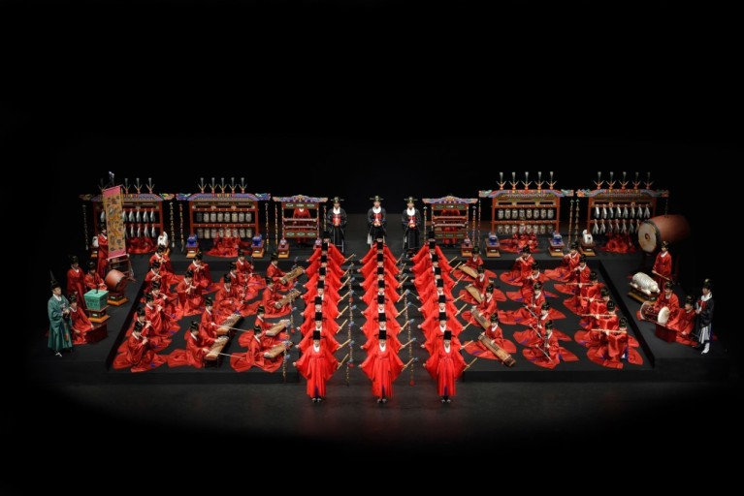
궁중음악의 장단
국가나 왕실의 공식 의전음악
종묘제례악 문묘제례악 사직제례악

Slide 8
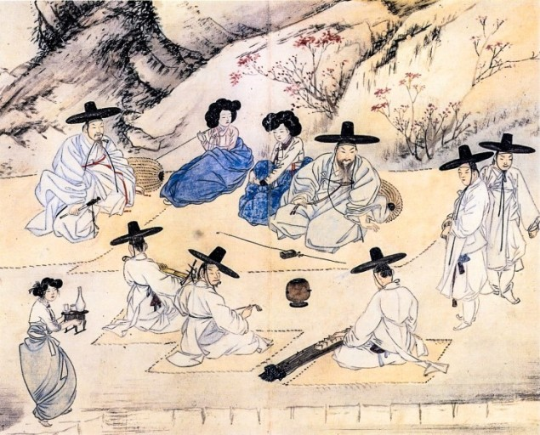
풍류음악의 장단 양반들에 의하여 연주된 음악
풍류방에서 주로 연주하던 풍류음악의 장단은 기악곡과 성악곡으로 나누어 볼 수 있다.
기악곡은 <영산회상> 계통과 <보허자> 계통의 음악이 있으며
성악곡을 대표하는 음악은 가곡이다.
영산회상 중 상령산,중령산 20~30 박
⦶ |  |  |  |  |  | İ |  |  |  | ⃝ |  |  |  | ⦶ | ┋
16박장단 (가곡의 기본 장단)
⦶ |  | ┋ | ⃝ |  | ׀ | İ |  | ⃝ |  | ▪ | ⦶ |  | ┋ | ⃝
10박장단 (가곡의 편장단)
⦶ | ┋ | ⃝ | ׀ | İ | ⃝ | ▪ | ⦶ | ┋ | ⃝

Slide 9
풍물가락
농악,사물놀이,판굿,설장구
휘모리가락
⦶ | ⦶ | ● ┃ | ●
⃝ ┃ | ⃝ | ● ┃ | ●
⃝ ┃ | ● ┃ | ⃝ ┃ | ● ┃

Slide 10


예술음악의 장단 민간의 전문음악인들에 의해 연주
굿거리장단 (
)
늴리리야
천안삼거리
⦶ |  | İ | ⃝ | ┋ |  | ⃝ |  | İ | ⃝ | ┃
중모리장단(
)
아리랑
⦶ |  | ⃝ |  | ┃ |  | ⃝ |  | ┃ |  | ┃ | ┃ | ⃝ |  | ⃝ |  | ┃ |  | ⃝ |  | ┃ |  | ┃ | ┃
중중모리장단(
)
새타령
⦶ |  | ┃ | ⃝ |  | ┃ | ⃝ | ⃝ | ┃ | ⃝ |  | ⃝
세마치장단(
)
도라지타령
⦶ |  |  | ⦶ |  | ┃ | ⃝ | ┃
자진모리장단(
)
쾌지나칭칭나네
⦶ |  |  | ⃝ |  |  | ⃝ |  | ┃ | ⃝ | ┃

Slide 11

인사굿
덩덩 쉬고 덩덩 쉬고
덩덩덩 덩 덩 쉬고 짝!
수고하셨습니다
감사합니다

Slide 12
인사굿
덩덩 쉬고 덩덩 쉬고 덩덩덩 덩덩 쉬고 짝!
수고하셨습니다
감사합니다

